Slide 1
2. 매출차감 Agent 구현 – 주간 업무 계획
지난주 매출차감 핵심 5개 영역의 AI Navigator 기획을 완료하고, 4개 영역 화면 구현 및 백엔드 API 개발에 착수함
금주 OData 연동 기반 실데이터 검증과 화면 고도화를 진행하고, Analysis for Customer 화면을 확정하고자 함
W29 (7/13 ~ 7/17)
W30 (7/20 ~ 7/24)
매출차감 업무 중 판단이 필요한 핵심 5개 영역 AI Navigator 기획 완료
4개 영역 화면 확정 (Approval Review · Claim L/T Analysis · Expired Open Conditions · SPOT Budget for Target Plan)
1개 영역(Analysis for Customer)은 요건 정의 완료, 화면 기획 예정
4개 영역 화면 구현 및 목업 데이터 기반 동작 검증
필터 · 정렬 · 차트 연동 등 인터랙션 포함 화면 1차 구현 완료 (전 기능 시연 가능)
OData 개발 완료 시 화면 수정 없이 실데이터로 전환 가능한 구조 적용
백엔드 API 설계 및 개발 착수
API 계약 5종 정의 — 화면 · 백엔드 병행 개발 체계 확보
Approval Review · Claim L/T Analysis는 개발 진행 중(마무리 단계), 잔여 영역은 OData 개발 일정에 맞춰 착수 예정
백엔드 API 개발 완료 및 실데이터 기반 검증
OData 연동 후 목업 대비 실데이터 차이(포맷 · 집계 기준) 확인 및 화면 보완
Expired · Budget 영역은 OData 개발 완료 즉시 연동 착수 (일정 의존)
4개 영역 화면 고도화 및 Analysis for Customer 화면 확정
실데이터 검증 피드백 반영 화면 고도화
Analysis for Customer 화면 설계 → 현업 리뷰 → 확정, 확정 즉시 목업 기반 구현 착수
AI Insight 적용 확대 준비
Expired Open Conditions 요약 슬롯 적용 설계 (Claim L/T 1차 적용 경험 기반)
※ 협조 필요 : OData 개발 일정 확정 · 백엔드 구동 환경 확보

Slide 2
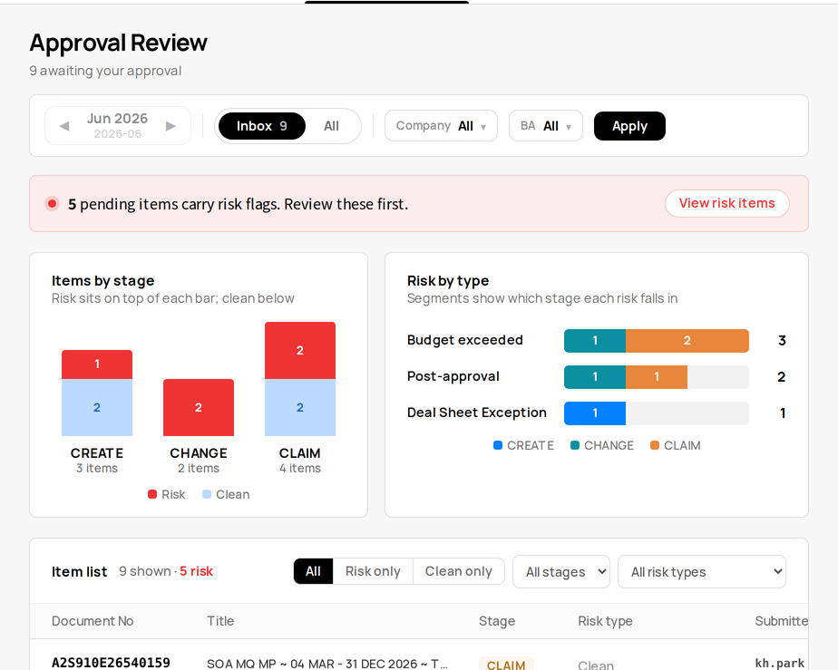
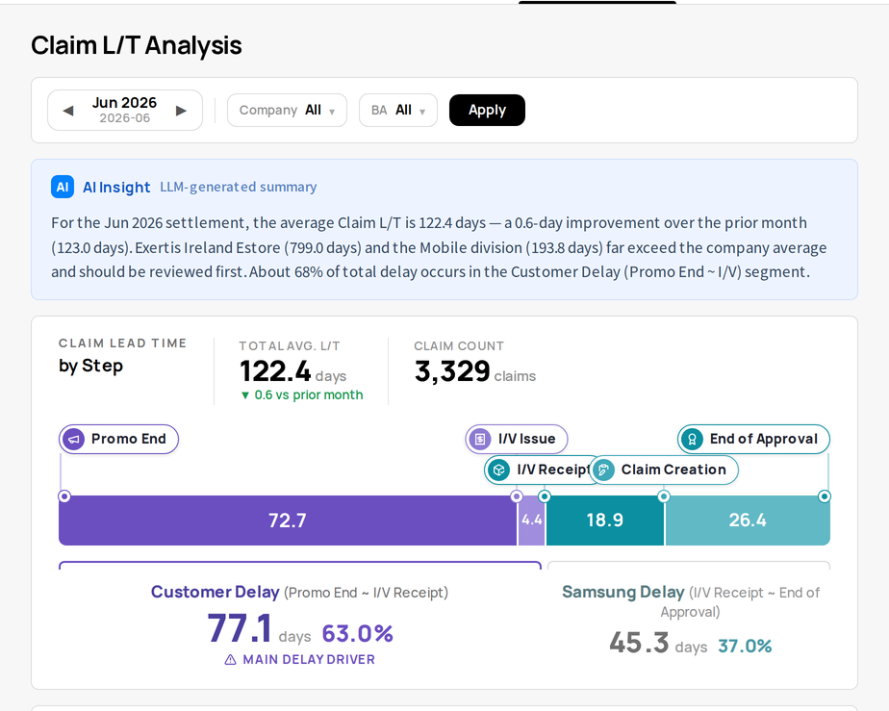
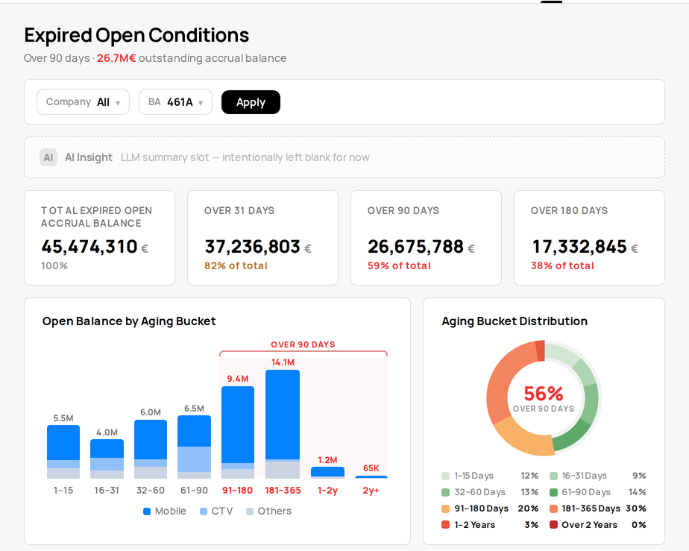
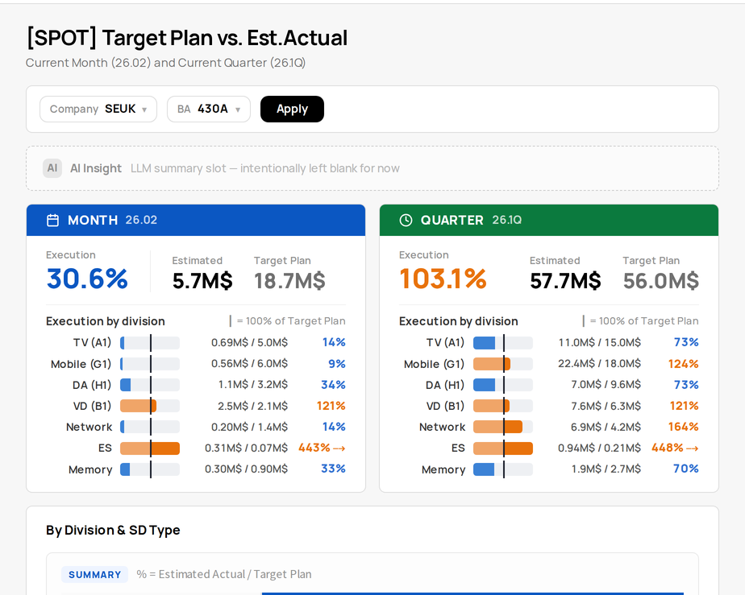
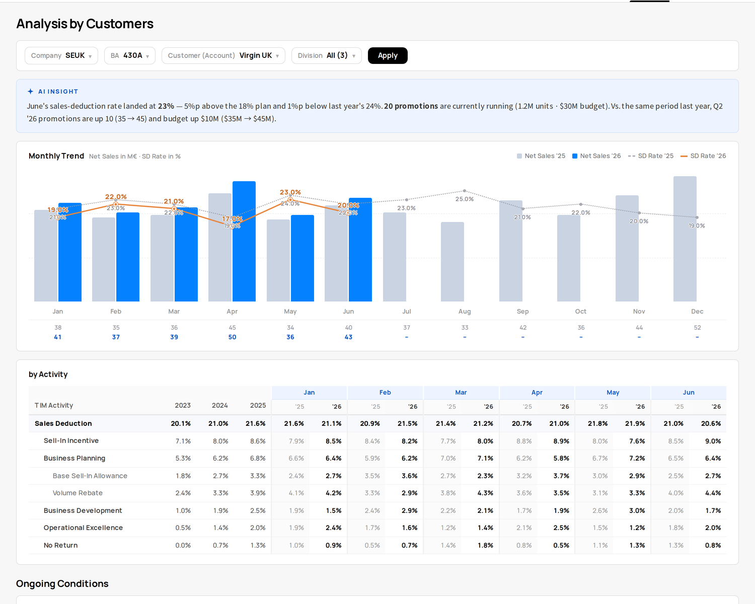
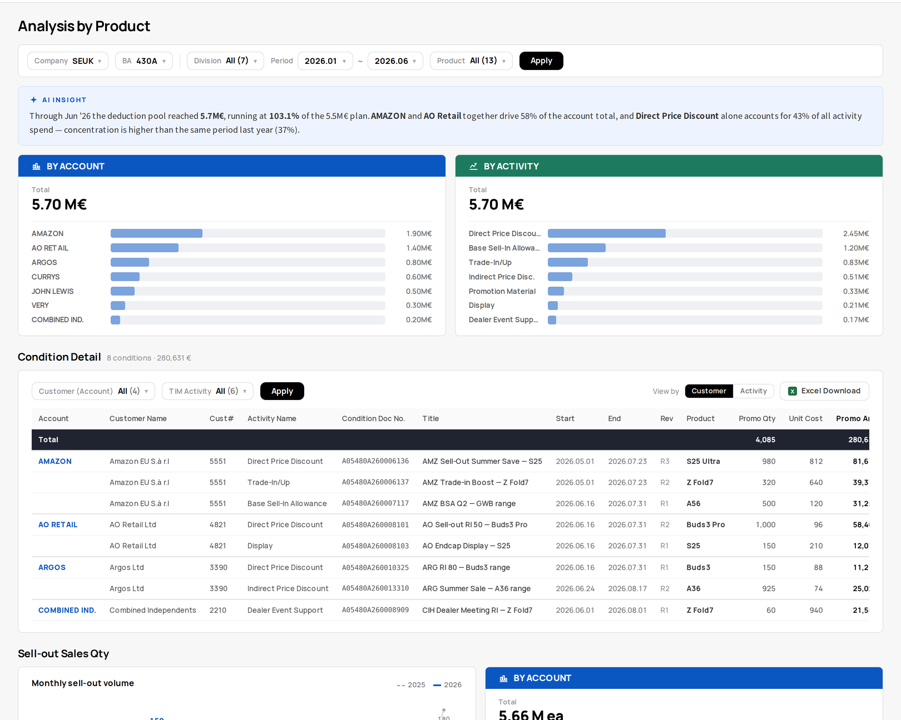
2. 매출차감 Agent 구현 – Sales Deduction AI Navigator 주요 기능
매출차감 업무 중 판단이 필요한 6개 영역을 커버하며, 현황 요약 → 리스크 식별 → 개선 방향 제시로 연결되는 화면 체계를 구성함
결재
클레임 L/T
채권 Aging
예산
거래선 분석
제품 분석
Approval Review
Claim L/T Analysis
Expired Open
Conditions
[SPOT] Target Plan
vs. Est.Actual
Analysis by
Customers
Analysis by Product
01
02
03
04
05
06
결재 경로 건 AI Agent Review 결과 · 단계별 Risk 요약
AI Insight가 L/T 지연 구간 · 우선 리뷰 거래선 요약
Aging band별 미결 충당 잔액 · 장기 채권 하이라이트
Target Plan 대비 예산 사용 현황 월 / 분기 추적
거래선 기준 SD 실적 · 프로모션 분석 (AI 요약)
제품 기준 집행 분석 · 거래선 / Activity 집계
● 구현 완료
● 구현 완료 · AI 적용
● 구현 완료
● 구현 완료
● 구현 완료 · AI 적용
● 구현 완료 · AI 적용
※ 6개 영역 화면은 목업 데이터 기반 구현 · 검증 완료 상태이며, OData 개발 완료 시 화면 수정 없이 실데이터로 전환

Slide 3
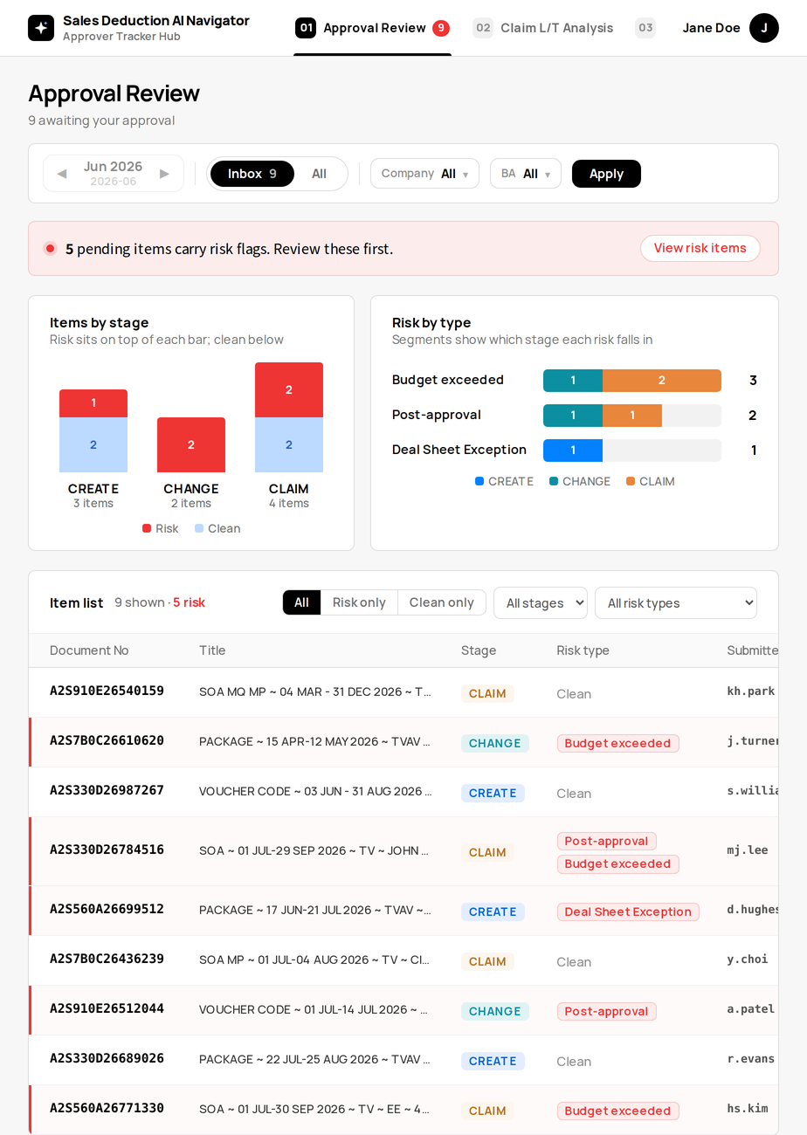
2. 매출차감 Agent 구현 – Approval Review
01 / 06
미결함 · 결재 경로의 상신 / 결재 / 합의 / 통보 건에 대한 AI Agent Review 결과를 제공하고, 단계별 Risk 발생 현황을 요약함
현황 파악
리스크 식별
구현 완료
활용 대상 · 시점 상신 · 결재 · 합의 · 통보 담당자 · 일일 결재 처리 시
화면 개요
미결함 및 결재 경로에 있는 상신 · 결재 · 합의 · 통보 건에 대한 AI Agent Review 결과 제공
담당 법인 / BA 선택 조회 — 초기값은 Document 수가 가장 많은 법인 / BA로 자동 설정
1
주요 기능
① AI Agent Review 기반 단계(CREATE · CHANGE · CLAIM)별 Risk 발생 건수 · 발생 빈도 요약
② 컨디션 / 클레임 건별 AI Review 결과 상세 제공
2
기대 효과 위험 결재 누락 방지 · 건별 검토 시간 단축

Slide 4
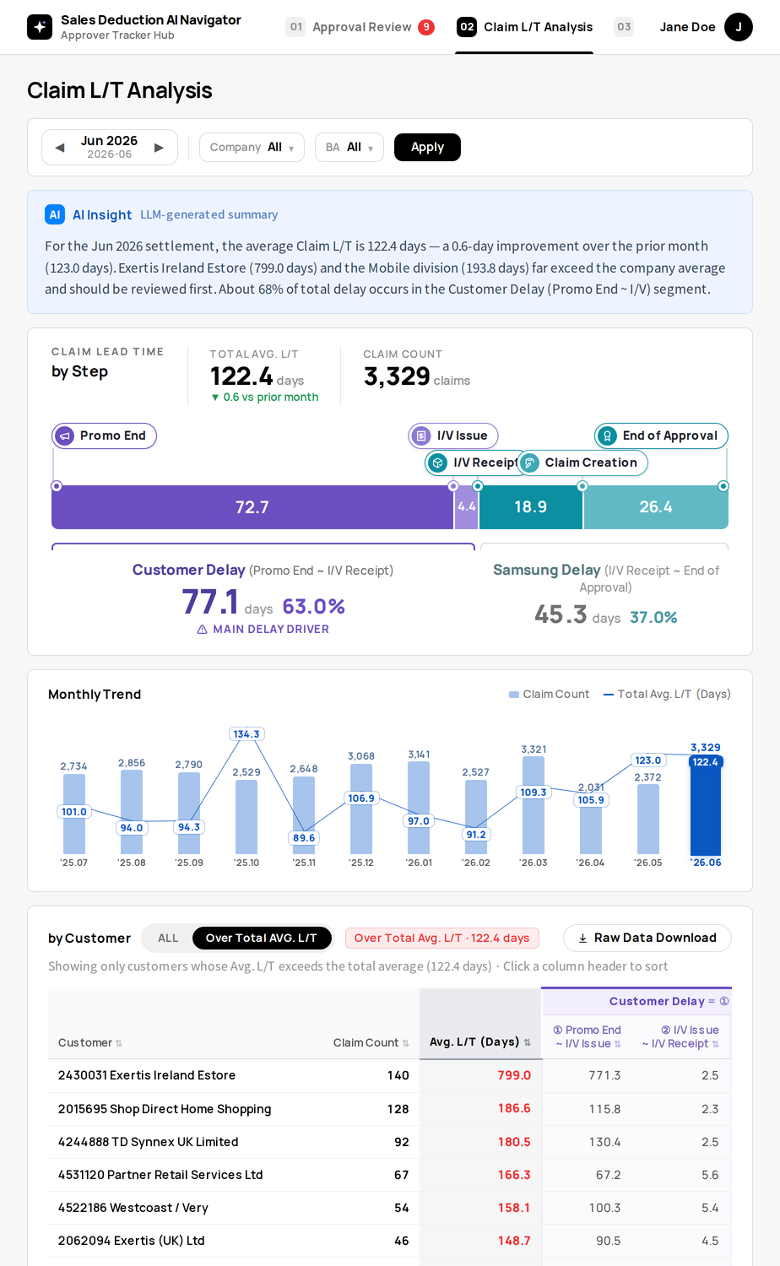
2. 매출차감 Agent 구현 – Claim L/T Analysis
02 / 06
AI Insight가 Claim L/T 주요 지연 구간 · Monthly Trend · 우선 리뷰 거래선을 요약하고, 거래선별 구간 L/T 정보를 제공함
개선 방향 제시
구현 완료 · AI 적용
활용 대상 · 시점 매출차감 담당자 · 월 정산 마감 후 L/T 리뷰 시
화면 개요
클레임 처리 L/T을 기간 · 법인 · BA · 제품 기준으로 분석
Step별 분해로 지연 원인 구간을 파악하고 법인 개선 활동 유도
1
주요 기능
2
① AI Insight — LLM이 주요 지연 구간 · Monthly Trend · 우선 리뷰 대상 거래선을 요약해 주의 지점 제시
② Claim L/T 주요 지연 구간(Step별) 시각화
③ 거래선(Customer)별 Claim L/T Total · 처리 구간별 L/T 상세 제공
3
기대 효과 지연 구간 조기 식별 · 분석 소요 시간 단축 (AI 요약)

Slide 5
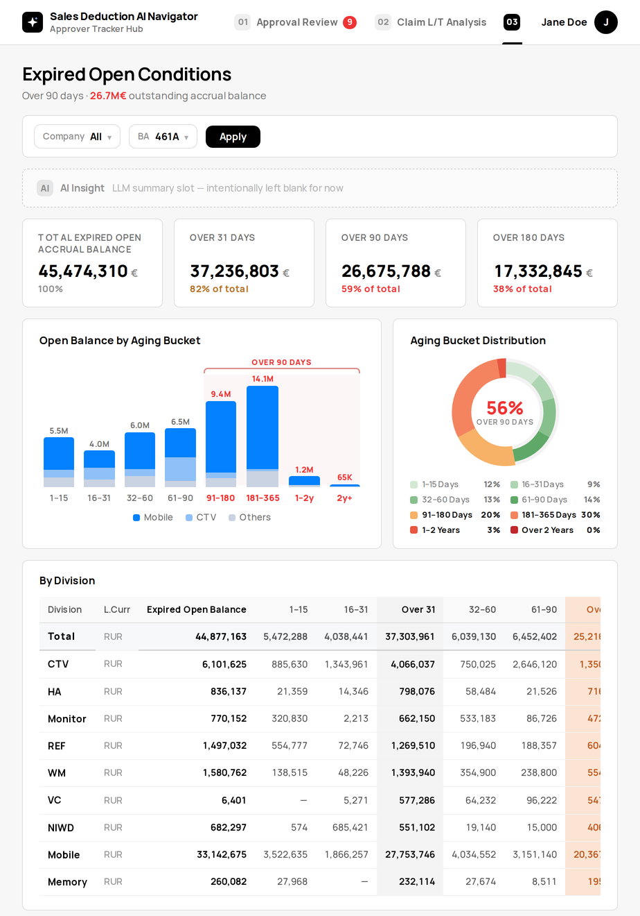
2. 매출차감 Agent 구현 – Expired Open Conditions
03 / 06
미결(Open) 컨디션 충당 잔액을 Aging band별로 시각화하고, AI Insight가 90일 초과 비중 · 주요 Division을 요약함
현황 파악
리스크 식별
구현 완료
활용 대상 · 시점 채권 · 정산 관리 담당자 · 월별 미결 채권 점검 시
화면 개요
미결(Open) 컨디션의 충당 잔액을 Aging band별로 시각화 (구 Overdue Conditions)
Promotion End 기준 경과일로 Aging 산정 · 법인 × BA 필터 서버측 재집계
1
주요 기능
① AI Insight — Promotion End 후 90일 경과 미종료 Open Amount 비중, 상위 Division 요약
② Aging 구간(band)별 충당 잔액 차트 — Division 스택 · 비중 도넛
③ Division별 Open Amount 상세 테이블 — Aging 구간 · 누적 밴드 제공
2
3
※ AI Insight 슬롯 구축 완료 · 요약 로직 적용 진행 중
기대 효과 장기 미결 채권 조기 관리 · 회수 우선순위 명확화

Slide 6
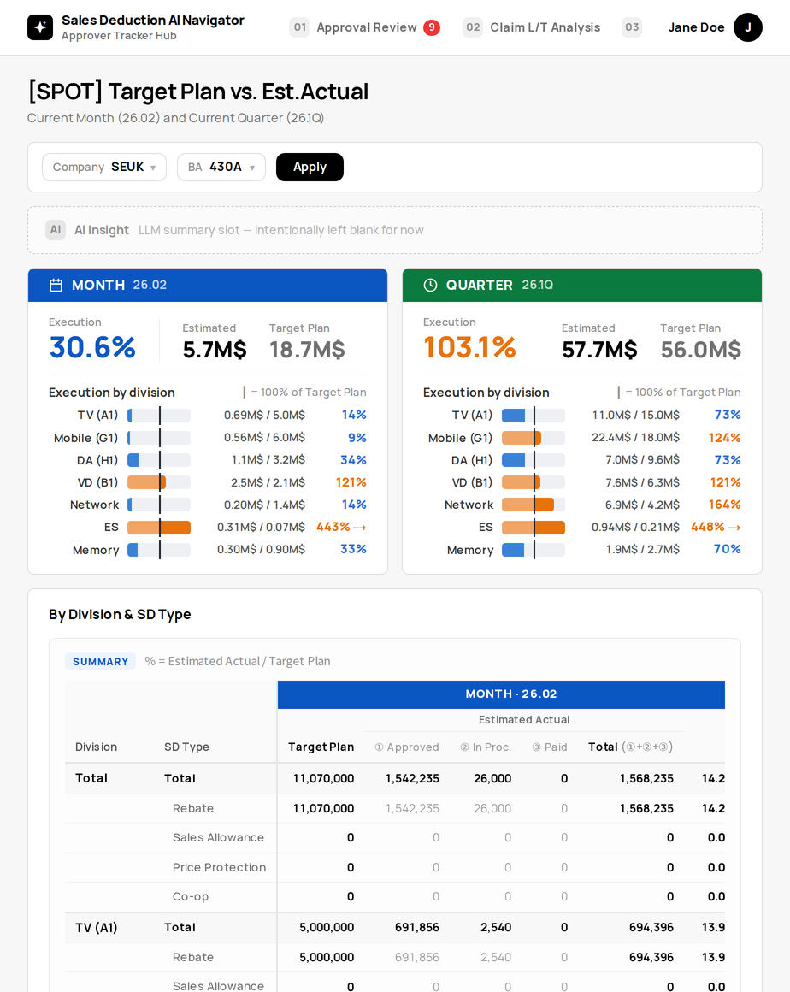
2. 매출차감 Agent 구현 – [SPOT] Target Plan vs. Est.Actual
04 / 06
Target Plan 대비 매출차감 예산 사용 현황(Est.Actual)을 월 / 분기 단위로 추적하여 예산 초과 리스크를 식별함
현황 파악
리스크 식별
구현 완료
활용 대상 · 시점 예산 관리자 · 월 / 분기 집행 점검 시
화면 개요
Target Plan 대비 매출차감 예산 사용 현황을 월 / 분기 단위로 추적
계획 초과 사용 항목 자동 강조로 예산 리스크 조기 식별
주요 기능
1
① 월 / 분기별 Target Plan 대비 예산 사용 현황 — Division별 시각화
② Division × SD Type별 Target Plan 대비 사용 현황 상세 제공
2
※ AI Insight 슬롯 구축 완료 · 요약 로직 적용 예정
기대 효과 초과 집행 조기 식별 · 계획 대비 예산 관리 정착

Slide 7
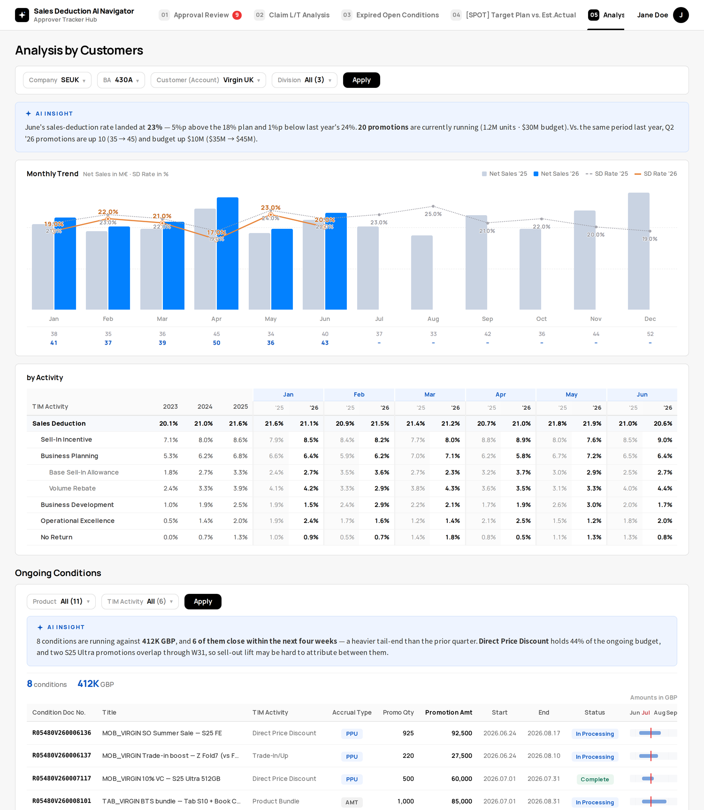
2. 매출차감 Agent 구현 – Analysis by Customers
05 / 06
특정 거래선(Account) 기준 매출차감 실적 · 프로모션을 분석하며, AI Insight가 SD Rate 동향과 임박 종료 프로모션을 요약함
현황 파악
개선 방향 제시
구현 완료 · AI 적용
활용 대상 · 시점 거래선 담당 조직 · 거래선 단위 실적 리뷰 시
화면 개요
특정 거래선(Account) 기준 매출차감 실적 · 프로모션 분석 — Company · BA · Customer · Division 필터
4개 프로세스 영역을 거래선 축으로 관통하는 심화 분석
1
2
주요 기능
① AI Insight — 거래선 SD Rate · 프로모션 동향 · 임박 종료 건 요약
② Monthly Trend — Net Sales(M€) · SD Rate(%) 월별 추이
③ by Activity — TIM Activity별 SD Rate 연도 · 월 매트릭스
④ Ongoing Conditions — 진행 중 컨디션 목록 · 기간 타임라인 (AI 요약 포함)
3
4
기대 효과 거래선 단위 리스크 · 기회 통합 파악 · 리뷰 준비 시간 단축

Slide 8
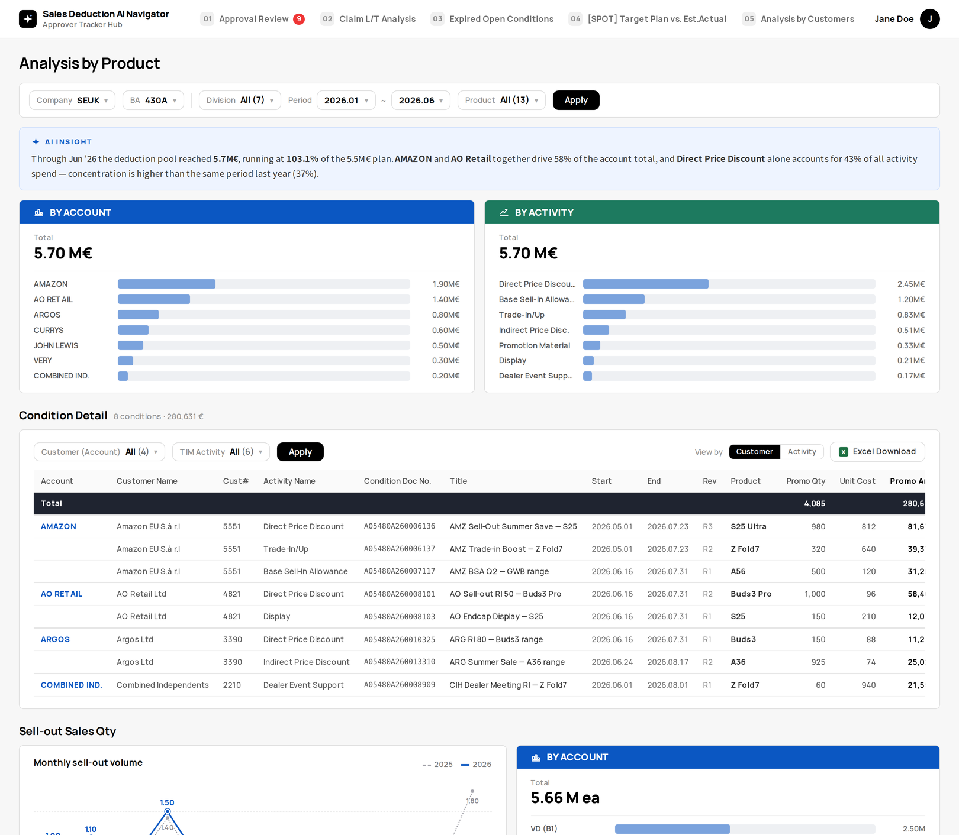
2. 매출차감 Agent 구현 – Analysis by Product
06 / 06
제품(Product) 기준 매출차감 집행을 분석하며, AI Insight가 총 집행액 · 집행률과 상위 거래선 / Activity를 요약함
현황 파악
구현 완료 · AI 적용
활용 대상 · 시점 제품 담당 · 프로모션 집행 리뷰 시
화면 개요
제품(Product) 기준 매출차감 집행 현황 분석
Company · BA · Division · Period · Product 필터 조회
1
주요 기능
① AI Insight — 총 집행액 · 집행률 · 상위 거래선 / Activity 요약
② By Account / By Activity 집행액 집계 시각화
③ Condition Detail — 상세 목록 (View by 전환)
2
3
기대 효과 제품 단위 집행 구조 가시화 · 과다 집행 거래선 / Activity 식별

